Slide 1
MÔN TIẾNG VIỆT LỚP 2
LUYỆN TỪ VÀ CÂU
MỞ RỘNG VỐN TỪ VỀ VẬT NUÔI; CÂU NÊU ĐẶC ĐIỂM CỦA CÁC LOÀI VẬT
GIÁO VIÊN: Nguyễn Thị Minh Ảnh

Slide 2
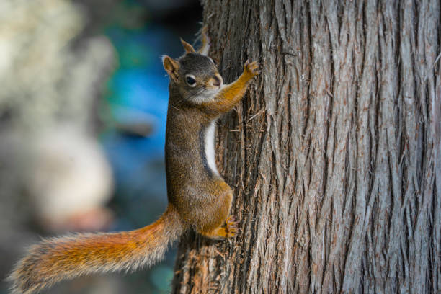
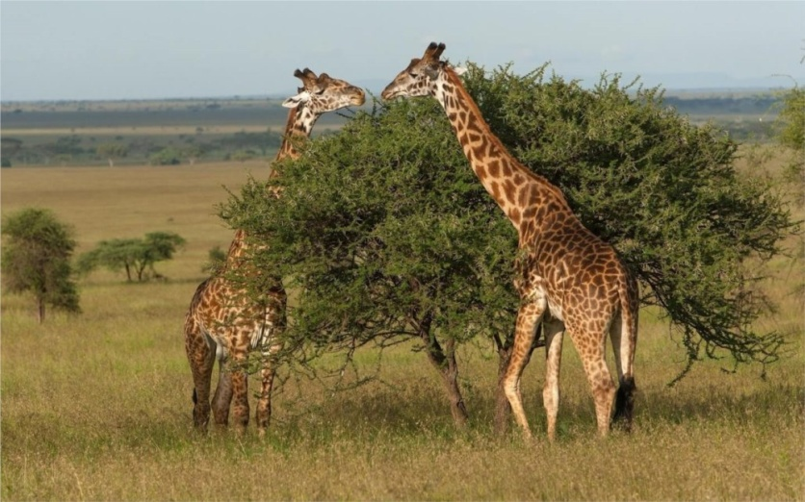
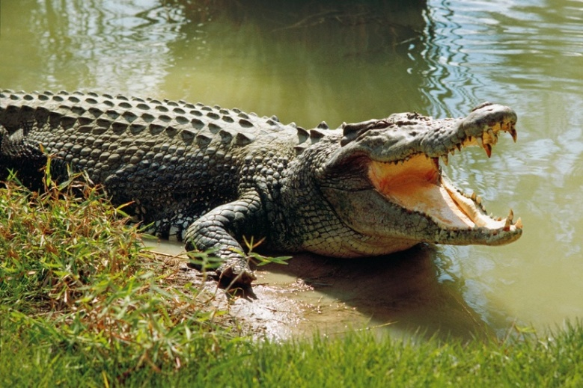
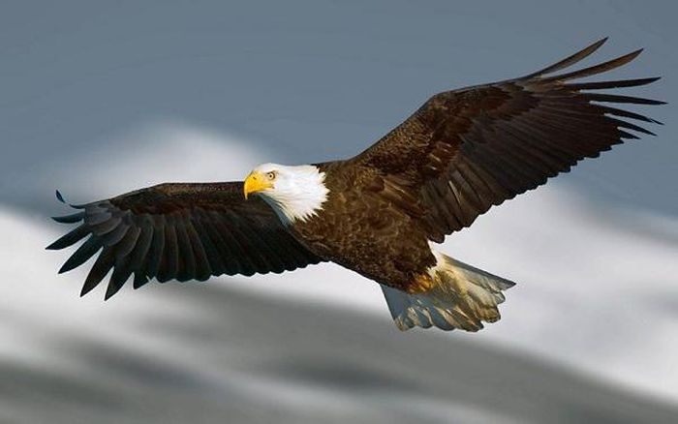
TIẾNG VIỆT
Tìm từ ngữ chỉ hoạt động của các con vật trong rừng.
Đặt một câu với từ ngữ vừa tìm được.

Slide 3
TIẾNG VIỆT
Từ ngữ chỉ hoạt động:
leo cây
Chú sóc đang leo cây.

Slide 4
TIẾNG VIỆT
Từ ngữ chỉ hoạt động:
ăn lá cây
Hươu cao cổ đang ăn lá cây.

Slide 5
TIẾNG VIỆT
Từ ngữ chỉ hoạt động:
lên bờ
Cá sấu đang bò lên bờ.

Slide 6
TIẾNG VIỆT
Từ ngữ chỉ hoạt động:
bay
Chim đại bàng đang bay.

Slide 7
TIẾT 4
LUYỆN TẬP

Slide 8
TIẾNG VIỆT
?
…
1. Xếp từ vào nhóm thích hợp
Từ chỉ con vật
Từ chỉ bộ phận của con vật
đầu
dê
cổ
bò
chân
lợn
đuôi
cánh
mắt
mỏ
gà
vịt

Slide 9
TIẾNG VIỆT
Từ chỉ con vật
dê
bò
gà
lợn
vịt

Slide 10
Từ chỉ bộ phận của con vật
đầu
chân
mắt
mỏ
cổ
đuôi
cánh

Slide 11
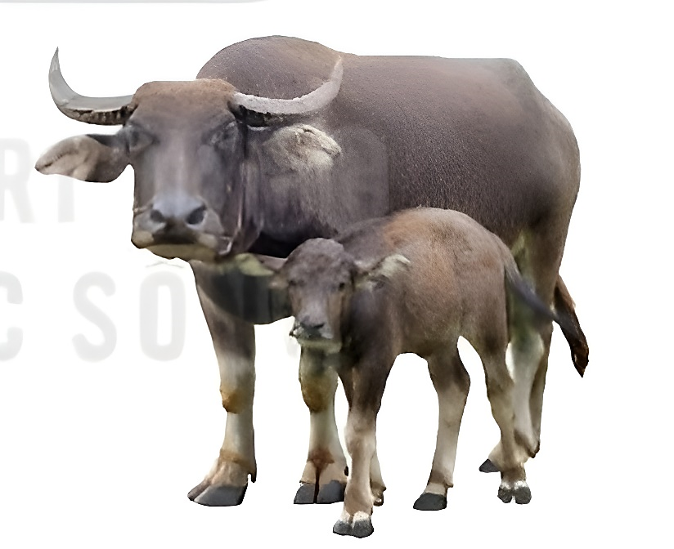
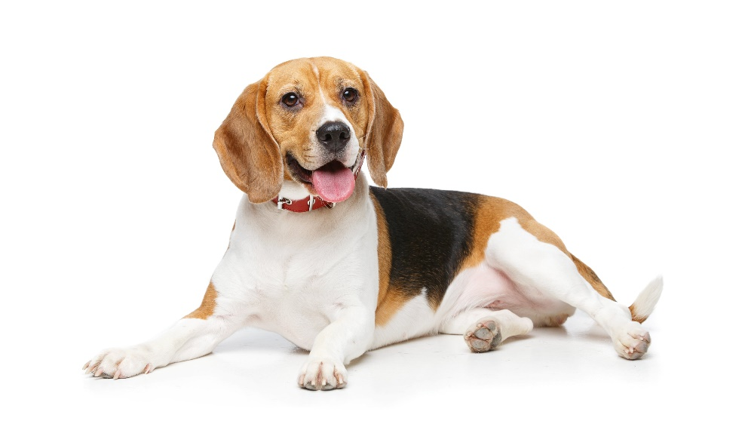
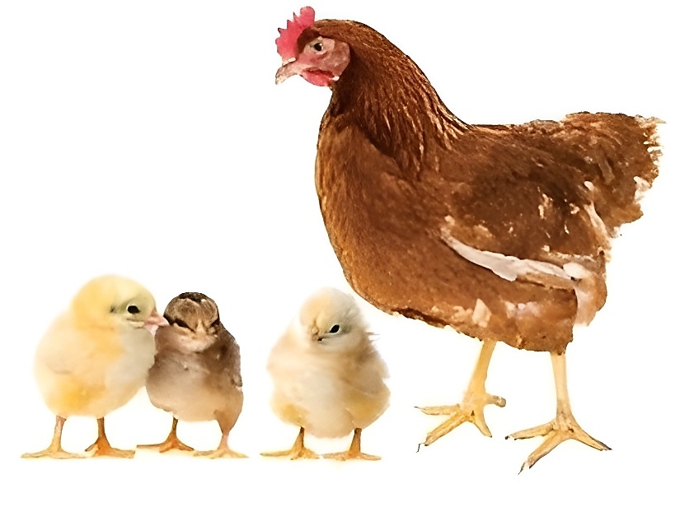
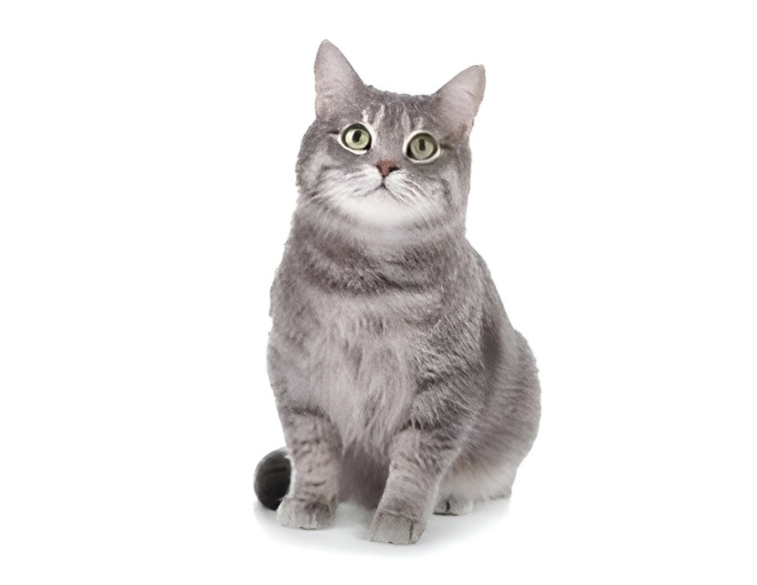
TIẾNG VIỆT
?
2. Tìm từ ngữ chỉ đặc điểm (bộ lông, đôi mắt, cặp sừng,…) của từng con vật trong hình.
…

Slide 12
Thứ sáu ngày 24 tháng 2 năm 2023
TIẾNG VIỆT
?
…
2. Tìm từ ngữ chỉ đặc điểm (bộ lông, đôi mắt, cặp sừng,…) của từng con vật trong hình.
tai:
cụp
mũi:
thính
mắt:
to

Slide 13
TIẾNG VIỆT
?
2. Tìm từ ngữ chỉ đặc điểm (bộ lông, đôi mắt, cặp sừng,…) của từng con vật trong hình.
…
sừng:
nhọn
lông:
đen
tai:
to

Slide 14
Thứ sáu ngày 24 tháng 2 năm 2023
TIẾNG VIỆT
?
…
2. Tìm từ ngữ chỉ đặc điểm (bộ lông, đôi mắt, cặp sừng,…) của từng con vật trong hình.
lông:
vàng óng
mào:
đỏ
chân:
vàng

Slide 15
TIẾNG VIỆT
?
…
2. Tìm từ ngữ chỉ đặc điểm (bộ lông, đôi mắt, cặp sừng,…) của từng con vật trong hình.
mắt:
xanh
ria:
trắng
lông:
vằn

Slide 16
TIẾNG VIỆT
?
…
3. Đặt một câu về một bộ phận của con vật nuôi trong nhà.
Mẫu: Lông gà con vàng óng.
Mũi chó rất thính.
Sừng trâu nhọn hoắt.
Mắt mèo có màu xanh.

Slide 17
CẢM ƠN CÁC EM HỌC SINH ĐÃ THAM DỰ TIẾT HỌC

